Slide 1
সকলকে শিক্ষার্থীকে শুভেচ্ছা ও অভিনন্দন

Slide 2
স্বা
গ
ত
ম
মো:বিশারত আলী

Slide 3
পরিচিতি
শ্রেণি:নবম-দশম
বিষয়:সাধারণ গণিত
অধ্যায়:পরিমিতি (16.3)
বিষয়বস্তু:বৃত্ত সংক্রান্ত পরিমাপ
সময়:50 মিনিট
তারিখ:20/02/2022ইং
মো:বিশারত আলী
সিনিয়র সহকারী শিক্ষক(গণিত)
চাঁচড়া মাধ্যমিক বিদ্যালয়
কালীগঞ্জ,ঝিনাইদহ।
মোবাইল নং 01711352632

Slide 4
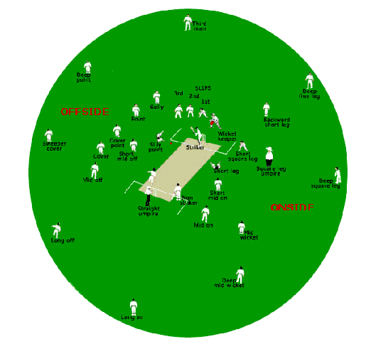
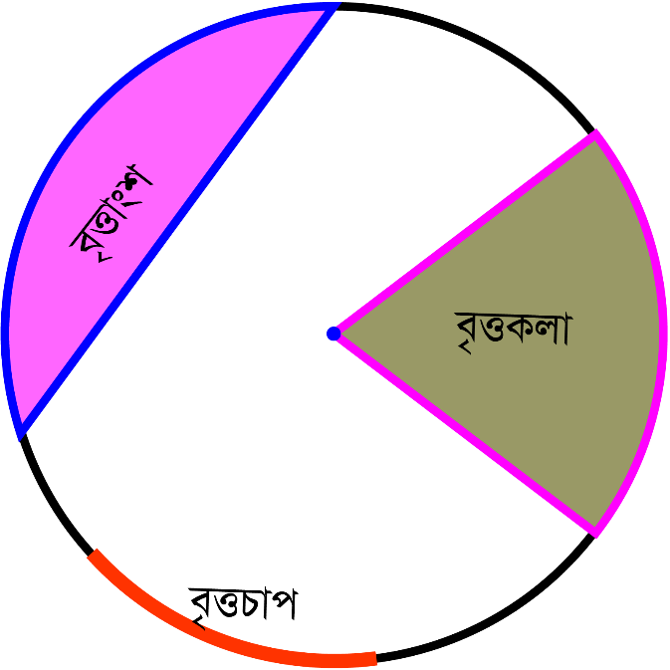
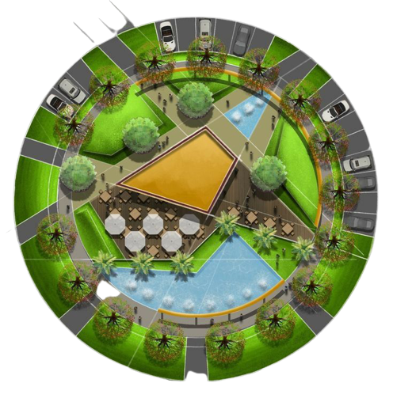
1
2
3
এই গুলো কিসের ছবি
1.ক্রিকেট মাঠ 2.রাস্তাসহ পার্ক
3.বৃত্তের বিভিন্ন অংশ

Slide 5
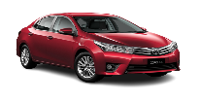
বৃত্ত পরিমাপ
উপরের বৃত্তাকার চিত্র হতে আমরা কী কী নির্ণয় করতে পারি?

Slide 6
আজকের পাঠ
বৃত্ত সংক্রান্ত পরিমাপ

Slide 7
শিখনফল
এই পাঠ শেষে শিক্ষার্থীরা ………….
১
বৃত্তের পরিধি ও বৃত্তাংশের দৈর্ঘ্য নির্ণয় করতে পারবে।
১
বৃত্তের ক্ষেত্রফল নির্ণয় করতে পারবে।
১
বৃত্তক্ষেত্র ও তার অংশবিশেষ ক্ষেত্রফল নির্ণয় করতে পারবে।

Slide 8
অধিচাপ
পরিধি
ব্যাসার্ধ
ব্যাস
কেন্দ্র
জ্যা
বৃত্তক্ষেত্র
উপচাপ
বৃত্ত

Slide 9
$$c$$
বৃত্তের পরিধি ও বৃত্তচাপ(বৃত্তাংশের দৈর্ঘ্য)
$$r$$
বৃত্তের পরিধি:বৃত্তের দৈর্ঘ্যকে তার পরিধি বলে।কোনো বৃত্তের $r$ ব্যাসার্ধ হলে এর পরিধি $c=2πr$ যেখানে $π=3.14159265$ একটি অমুলদ সংখ্যা।
$$c$$
$$θ$$
$$r$$
বৃত্তচাপ(বৃত্তাংশের দৈর্ঘ্য):বৃত্তের পরিধির অংশবিশেষ কে বৃত্তচাপ বা বৃত্তাংশের দৈর্ঘ্য বলা হয়।
ধরি $o$ কেন্দ্রবিশিষ্ট বৃত্তের ব্যাসার্ধ $r$ এবং $AB$বৃত্তচাপ কেন্দ্রে $θ°$ কোণ উৎপন্ন করে।বৃত্তের পরিধি $=2πr$
বৃত্তের কেন্দ্রে মোট উৎপন্ন কোণ $=360°$ এবং চাপ $s$ দ্বারা কেন্দ্রে উৎপন্ন কোণের ডিগ্রি পরিমাণ $θ°$
আমরা জানি,বৃত্তের কোনো চাপ দ্বারা উৎপন্ন কেন্দ্রস্থ কোণ ঐ বৃত্তচাপের সমানুপাতিক।
$∴\frac{θ}{360°}=\frac{s}{2πr }$ বা $s=\frac{πrθ}{180°}$

Slide 10
বৃত্তক্ষেত্রঃকোনো বৃত্তদ্বারা বেষ্টিত এলাকাকে বৃত্তক্ষেত্র বলা হয় এবং বৃত্তটিকে এরুপ বৃত্তক্ষেত্রের সীমারেখা বলা হয়।
বৃত্তকলাঃএকটি চাপ ও চাপের প্রান্তবিন্দু সংশিষ্ট ব্যাসার্ধ দ্বারা বেষ্টিত ক্ষেত্রকে বৃত্তকলা বলা হয়।
$$O$$
$O$কেন্দ্রবিশিষ্ট বৃত্তের পরিধির উপর $A$ও $B$ দুইটি বিন্দু হলে$∠AOB$ এর অভ্যন্তরে $OA$ ও $OB$ ব্যাসার্ধ এবং$AB$ চাপের সংযোগে গঠিত একটি বৃত্তকলা।
বৃত্তের ব্যাসার্ধ $r$ হলে বৃত্তের ক্ষেত্রফল$=2πr^{2}$
$$A$$
$$B$$
$O$কেন্দ্রবিশিষ্ট বৃত্তের ব্যাসার্ধ $r$। $AOB$ বৃত্তকলা ক্ষেত্রটি $APB$ চাপের উপর দণ্ডায়মান,যার ডিগ্রি পরিমাপ $θ$।$OA$ এর উপর লম্ব $OC$টানি।
$$C$$
বৃত্তকলা $AOB$ এর ক্ষেত্রফল$=\frac{θ}{90°}×$ বৃত্তকলা $AOC$ এর ক্ষেত্রফল
$$B$$
$$P$$
$=\frac{θ}{90°}×\frac{1}{4}×$ বৃত্তের ক্ষেত্রফল
$=\frac{θ}{90°}×\frac{1}{4}×$ $πr^{2}$
$=\frac{θ}{360°}×$ $πr^{2}$
$$r$$
$$θ$$
$$O$$
$$A$$
বৃত্তকলার ক্ষেত্রফল$=\frac{θ}{360°}× πr^{2}$

Slide 11
সমস্যাঃএকটি বৃত্তকার পার্কের ব্যাস $26$ মিটার।পার্কটিকে বেষ্টন করে বাইরে $2$ মিটার প্রশস্ত একটি পথ আছে।পথটির ক্ষেত্রফল নির্ণয়।
সমাধানঃদেওয়া আছে,বৃত্তকার পার্কের ব্যাস$2r=26$ মিটার
ব্যাসার্ধ $r=\frac{26}{2}$ মিটার $=13$মিটার
$2$মিটার
পার্কের ক্ষেত্রফল $=πr^{2}$বর্গমিটার
$=3.1416×{(13)}^{2}$বর্গমিটার
$=3.1416×169$ ”
$=530.93$ বর্গমিটার(প্রায়)
$$B$$
$$A$$
$$F$$
$$O$$
$$r$$
আবার,পথের প্রস্থ $=2$ মিটার
পথসহ পার্কের ব্যাসার্ধ $=\left(13+2\right)\text{মিটার}=15$মিটার
পথসহ পার্কের ক্ষেত্রফল $=πr^{2}$ বর্গমিটার
$=3.1416×{(15)}^{2}$ বর্গমিটার
$=3.1416×225$ বর্গমিটার
$=706.86$ বর্গমিটার(প্রায়)
পথটির ক্ষেত্রফল $=(706.86−$ $530.93)=175.93$ বর্গমিটার(প্রায়)

Slide 12
একটি বৃত্তের পরিধি $220$ মিটার।ঐ বৃত্তে অন্তর্লিখিত বর্গক্ষেত্রের বাহুর দৈর্ঘ্য নির্ণয় কর।
সমাধান:ধরি,বৃত্তের ব্যাসার্ধ $=r$ মিটার এবং $ABCD$বর্গক্ষেত্রটি ঐ বৃত্তে অন্তর্লিখিত।
আমরা জানি,বৃত্তের$=2πr$ পরিধি মিটার।
শর্তমতে, $2πr=220$
বা,$2×3.1416×r$ $=220$
বা, $6.2832×r$ $=220$
বা, $r$ $=\frac{220}{6.2832}=35.014$
$∴$বৃত্তের ব্যাসার্ধ $=35.014$ মিটার (প্রায়)
$$A$$
$$B$$
$$O$$
$$r$$
এখন, $BCD$সমকোণী ত্রিভুজ থেকে পাই,
বা,${BD}^{2}={CD}^{2}+{BC}^{2}$
বা, ${BD}^{2}={BC}^{2}+{BC}^{2}$ $[CD=BC]$
বা, ${BD}^{2}={2BC}^{2}$
বা, ${BC}^{2}=\frac{1}{2}{BD}^{2}$ বা, $BC=\frac{1}{\sqrt{2}}{(35.014)}^{2}$
বা, $BC=\frac{1}{\sqrt{2}}×70.028=49.517$মিটার (প্রায়)
$$D$$
$$C$$

Slide 13
একক কাজ
সমস্যাঃএকটি বৃত্তের ব্যাস ও পরিধির পার্থক্য $60$ সে.মি.হলে,বৃত্তের ব্যাসার্ধ নির্ণয় কর।
সমাধানঃমনে করি, বৃত্তের ব্যাসার্ধ$=r$
বৃত্তের ব্যাস $=2r$ এবং পরিধি $=2πr$
প্রশ্নমতে, $2πr−2r=90$
বা, $2r(π−1)=90$
বা, $r=\frac{90}{2(π−1)}$
বা, $r=\frac{45}{3.1416−1}=21.01$সে.মি.
নির্ণেয় বৃত্তের ব্যাসার্ধ $21.01$সে.মি.(প্রায়)

Slide 14
জোড়ায় কাজ
রাস্তা
$$r+x$$
$$r$$
রাস্তা
সমস্যাঃএকটি বৃত্তকার মাঠকে ঘিরে রাস্তা আছে।রাস্তাটির ভিতরের পরিধি অপেক্ষা বাইরের পরিধি $44$ মিটার বড়।রাস্তাটির প্রস্থ নির্ণয় কর।

Slide 15
জোড়ায় কাজের সমাধান
সমাধানঃধরি, মাঠের ব্যাসার্ধ $r$মি.
মাঠের পরিধি $=2πr$ মিটার
বৃত্তকার মাঠসহ রাস্তার ব্যাসার্ধ $=(x+x)$ মি.
বৃত্তকার মাঠসহ রাস্তার পরিধি $=2π(x+x)$ মি.
প্রশ্নমতে,$2π\left(x+x\right)−2πr=44$
বা,$2π(r+x−r)=44$
বা, $2πr=44$
বা, $x=\frac{44}{2×3.1416}=7.003$ মি.
$∴$ রাস্তাটির প্রস্থ $7.003$ মি. (প্রায়)

Slide 16
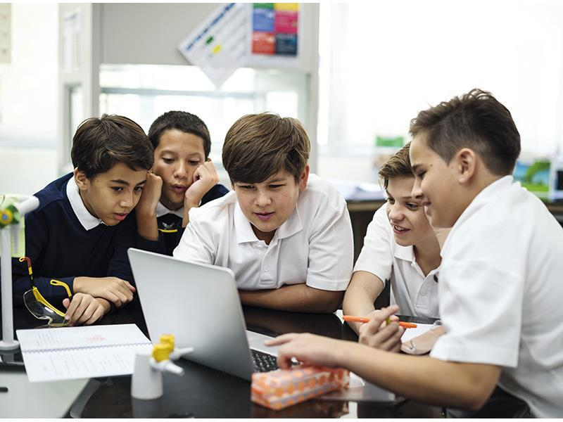
দলীয় কাজ
$35$ সে.মি.
$28$ সে.মি.
সৃজনশীল প্রশ্ন
ব্যাস
সমস্যাঃএকটি গাড়ির সামনের চাকার ব্যাস $28$ সে.মি. এবং পিছনের চাকার ব্যাস $35$ সে.মি.।
ক) গাড়িটির সামনের চাকার পরিধি কত সে.মি.?
খ) গাড়িটির চাকাদ্বয়ের ক্ষেত্রফলের পার্থক্য নির্ণয় কর।
গ) $88$ মিটার পথ যেতে সামনের চাকা পিছনের অপেক্ষা কত পূর্ণসংখ্যক বার বেশি ঘুরবে?

Slide 17
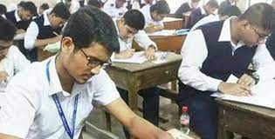
মূল্যায়ন
1.যদি একটি বৃত্তের পরিধি ও ব্যাসের অন্তর $50$ সে.মি. হয় তবে বৃত্তের ব্যাসার্ধ-
ক) $25$ সে.মি.(প্রায়) খ) $11.67$ সে.মি.(প্রায়) গ) $5.84$ সে.মি. (প্রায়) ঘ) $100$ সে.মি. (প্রায়)
$$√$$
2.একটি বৃত্তের ব্যাসার্ধ $10$ সে.মি.এবং বৃত্তচাপের দৈর্ঘ্য $11$ সে.মি.।বৃত্তচাপটির কেন্দ্রে কত ডিগ্রী কোণ তৈরী করে?
ক) $64°$ খ) $63°$ গ) $65°$ ঘ) $60°$
$$√$$
3.একটি চাকা $720$ মিটার পথ যেতে $18$বার ঘুরে,চাকাটির পরিধি কত?
ক)$40$ মিটার খ)$738$ মিটার গ)$702$ মিটার ঘ)$12980$ মিটার
$$√$$
4.একটি বর্গের অন্তর্বৃত্তের ব্যাসার্ধ $3$ সে.মি.হলে বর্গের বাহুর দৈর্ঘ্য কত?
ক) $\sqrt{3}$ সে.মি. খ)$\sqrt{6}$ সে.মি. গ) $3$ সে.মি. ঘ) $6$ সে.মি.
$$√$$

Slide 18
বাড়ির কাজ
সৃজনশীল প্রশ্ন
সমস্যাঃএকটি বৃত্তচাপ কেন্দ্রে $30°$ কোণ উৎপন্ন করে এবং বৃত্তের ব্যাস $126$ সে.মি.
ক)বৃত্তটির ব্যাসের দ্বিগুন কত সে.মি.
খ)বৃত্তের পরিধি ও বৃত্তচাপের দৈর্ঘ্য নির্ণয় কর।
গ)বৃত্তক্ষেত্র ও বৃত্তকলার পার্থক্যনির্ণয় কর।

Slide 19
সুন্দর ভাবে পাঠটি গ্রহণ করার জন্য সকল শিক্ষার্থীকে অভিনন্দন
আবার দেখা হবে
সমাপ্ত

